Slide 1
Mnist dataset 이용한
손글씨 인식 프로젝트
Choi Young Joong
2024.02.23

Slide 2
Project_2
손글씨 인식 학습, 추론
MNIST 데이터셋 로드
모델 구축, 컴파일, 훈련, 평

Slide 3
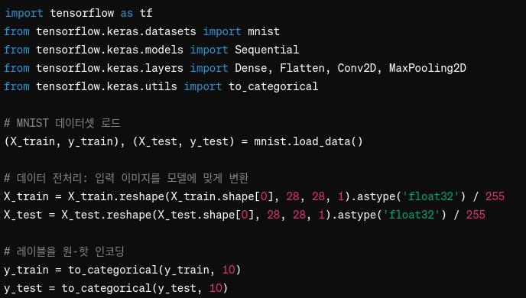
MNIST 데이터셋 로드

Slide 4
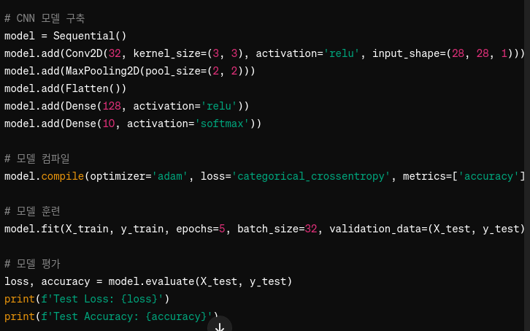
모델 구축, 훈련, 평

